Slide 2
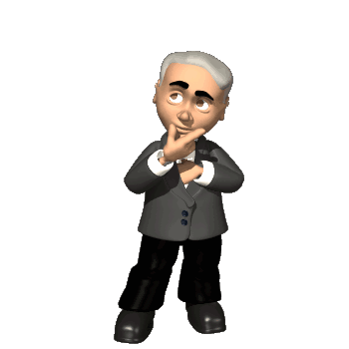
تنظیم عصبی

Slide 3
دستگاه عصبی :
دستگاه عصبی نیز مانند بقیه دستگاه های بدن از اندام ها و بافت هایی ساخته شده است.این دستگاه به طور کلی شامل دو بخش
محیطی و مرکزی می باشد.
وظایف دستگاه عصبی :
دریافت اطلاعات از سراسر بدن و محیط اطراف.
تجزیه و تحلیل و ذخیره اطلاعات و تصمیم گیری
صادر کردن فرمان های لازم و رساندن پیام، به تمامی اندام های بدن.
دستگاه عصبی محیطی :
از تعداد زیادی عصب تشکیل شده است که بخش های مختلف بدن را به دستگاه عصبی مرکزی وصل می کند.
فعالیت ارادی :
به تصمیم هایی که با اراده و خواست ما انجام می شود، فعالیت ارادی می گوییم.
فعالیت غیر ارادی (انعکاسی) :
به واکنش ها یا فعالیت هایی که بدون اراده صورت می گیرد، فعالیت غیر ارادی یا انعکاسی می گوییم.

Slide 4
نکته :
پاسخ های انعکاسی بسیار سریع، بدون اراده و تفکر و اغلب برای حفاظت از بدن انجام می شوند. عطسه و سرفه نیز از نوع فعالیت های انعکاسی می باشد.
نکته :
وقتی ورزش می کنید با دخالت دستگاه عصبی ضربان قلب و تنفس زیاد می شود.تنظیم این فعالیت ها نیز غیر ارادی می باشد.این فعالیت ها همیشه انجام و متناسب با نیاز بدن تنظیم می شوند.
مغز و نخاع در کدام منطقه از بدن قرار دارند؟
مغز درون جمجه، و نخاع درون کانال ستون مهره قرار دارد.این دو همانند مرکز فرماندهی در بدن عمل می کنند که ضمن دریافت و درک اطلاعات،آن ها را برسی می کنند و در صورت نیاز، دستور لازم را به اندام های بدن می دهند.
مخچه :
مخچه با برسی اطلاعاتی که از سوی اندام هایی مانندچشم، گوش و... پیام های حرکتی را برای ماهیچه ها می فرستند که با انقباض آن ها تعادل بدن حفط شود.
نکته :
در حالت های عادی مثل راه رفتن و نشستن و ... نیز مخچه باعث حفظ تعادل بدن می شود.
نکته :
بندبازان و افرادی که ژیمناستیک کار می کنند با تمرین بیشتر، مخچه خود را تقویت کرده اند.

Slide 5
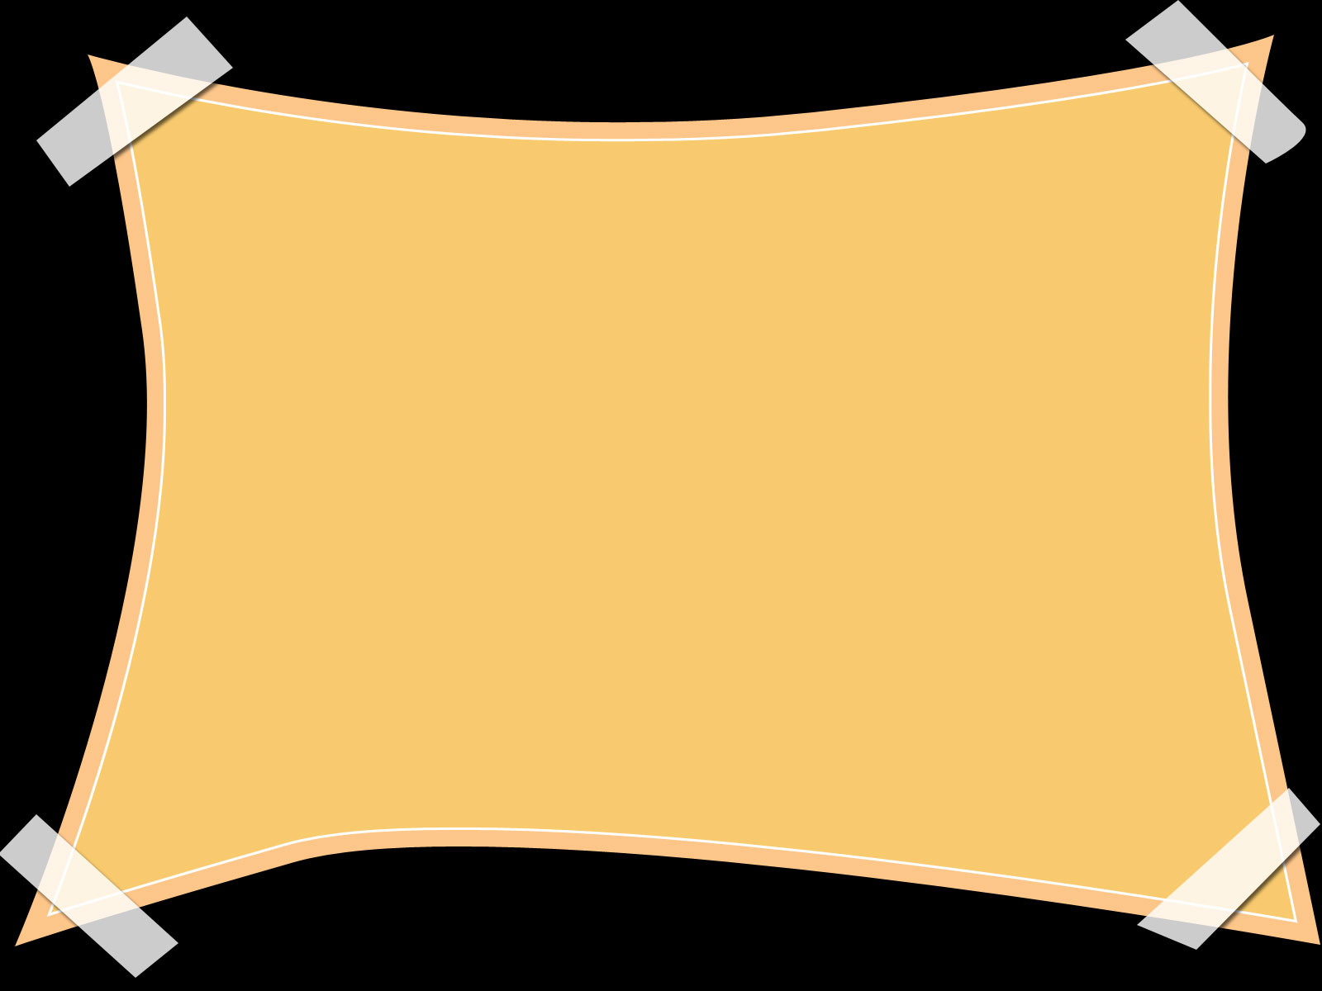
دستگاه عصبی مرکزی

Slide 6
دستگاه عصبی مرکزی
مغز
ساقه مغز
مخچه
مخ
نخاع
دستگاه عصبی مرکزی :
مرکز کنترل و نظارت بر همه اعمال ارادی و غیرارادی بدن است.
کار دستگاه عصبی مرکزی :
کنترل
ارتباط
هماهنگی
مغز :
مرکز اصلی و پردازش در بدن می باشد.
نکته :
جرم مغز یک انسان بالغ حدود 1/5 کیلوگرم است، که حدود 100 میلیارد سلول عصبی دارد.
مخ :
بزرگترین بخش مغز می باشد که شامل دو نیم کره است که از پایین به هم متصل اند.
نیم کره راست :
دریافت اطلاعات حسی از سمت چپ بدن و کنترل طرف چب بدن.
چپ دست بودن، درک هنری، درک سه بعدی، تصور و خیال و بصیرت
نیم کره چپ :
دریافت اطلاعات حسی از سمت راست بدن و کنترل طرف راست بدن.
راست دست بودن، گفتن، خواندن، نوشتن، مهرت های ریاضی و علمی

Slide 7
ساقه مغز

Slide 8
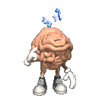
ساقه مغز :
بخش ساقه مانندی در زیر مخ می باشدکه مخ و مخچه را به نخاع وصل می کند.
بصل النخاع :
بخشی از این ساقه بصل النخاع است که در بالای نخاع قرار دارد و مرکز واپایش فعالیت های غیر ارادی مثل تنفس، ضربان قلب و فشار خون می باشد.با توجه به اهمیت آن به این مرکز در بصل النخاع گره حیات گفته می شود.
ساقه مغز
تالاموس
هیپوتالاموس
مغز میانی
پل مغزی
بصل النخاع

Slide 9
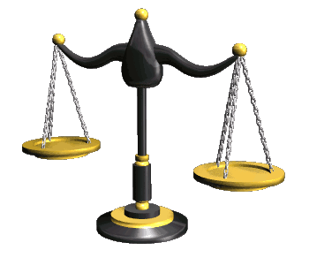
نخاع

Slide 10
نخاع :
نخاع شبیه طناب سفید رنگی درون ستون مهره ها قرار گرفته است و از بصل النخاع تا کمر امتداد دارد. نخاع رابط مغز و بخش محیطی دستگاه عصبی است و اطلاعات را به مغز و فرمان های مغز را به اندام های بدن می رساند.
نکته :
همچنین نخاع، مرکز برخی از انعکاس های بدن نیز هست.
نکته :
43 جفت عصب به دستگاه عصبی مرکزی وصل است که 31 جفت آن از نخاع و 12 جفت آن از مغز منشا می گیرد.
نکته :
به هر قسمت از نخاع از گردن تا کمر، تعدادی عصب وارد و خارج می شود که ماهیچه ها و اندام های بخشی از بدن را واپایش می کند، مثلا اعصابی که از کمر خارج می شوند، حرکات و احساس های پا را واپایش می کند.
هشدار ایمنی
آسیب دیدن دستگاه های عصبی بر خلاف بقیه قسمت های بدن، جبران ناپذیر است. استفاده از کلاه ایمنی و کمر بند برای جلو گیری از آسیب بسیار مهم است

Slide 11
نورون :
در بدن ما بعضی از یاخته ها، مثل یاخته های عصبی توانایی تولید جریان الکتریکی را دارند و در آن ها جریان الکتریکی بسیار ضعیفی وجود دارد.
نکته :
نورون ها یاخته های اصلی تشکیل دهنده مراکز عصبی و اعصاب اند.
نکته :
در بافت های عصبی، یاخته های دیگری به نام پشتیبان هست که فعالیت عصبی ندارند و به یاخته های عصبی کمک می کنند.
نکته :
دندریت و اکسون رشته های عصبی اندکه به جسم یاخته ای متصل اند و پیام های عصبی در آن ها جریان دارد. جهت جریان عصبی در آن دو نسبت به جسم یاخته ای باهم متفاوت است.
نکته :
به دندریت و آکسون های بلند، تار عصبی گفته می شود.مجموعه ای از تار ها در کنار هم، که با غلافی احاطه شده اند، عصب را تشکیل می دهند.
نکته :
یاخته های عصبی مانند دومینو عمل می کنند.تحریک یک نقطه از آن باعث ایجاد پیام عصبی، و این پیام ها تا انتهای هدایت می شوند.
نکته :
یاخته های عصبی از طریق انتهای آکسون با یاخته های عصبی و یاخته های دیگر مثل یاخته های ماهیچه ای در ارتباط اند.

